Slide 1
KRAJOBRAZ ŚRÓDZIEMNOMORSKI
Emilia Małota

Slide 2
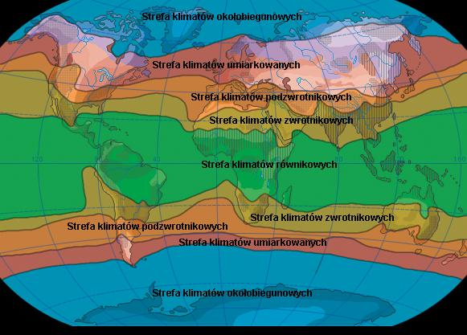
Krajobraz śródziemnomorski występuje w rejonie Morza Śródziemnego (stąd jego nazwa),w strefie podzwrotnikowej. Podobne warunki jak na wybrzeżach Morza Śródziemnego panują również na niewielkich obszarach na czterech innych kontynentach: na zachodzie Ameryki Północnej i Południowej oraz na południu Australii i Afryki.

Slide 3
KLIMAT
W strefie śródziemnomorskiej występują dwie pory roku:
gorące i suche lato
łagodna i wilgotna zima
Latem nad Morze Śródziemne napływa ciepłe i suche powietrze zwrotnikowe znad Sahary. Jest wtedy sucho i upalnie.
Zimą wilgotne powietrze z zachodu przynosi opady deszczu, a w górach - śniegu. Zima jest bardzo łagodna i temperatura nie spada poniżej 0 °C. Największe opady deszczu występują od listopada do kwietnia.
W północnych rejonach morza śródziemnego zdarzają się opady śniegu, gdzie obecny jest wpływ czynników pochodzących z europejskiej strefy klimatu umiarkowanego. Nie bez znaczenia pozostaje również wpływ Oceanu Atlantyckiego w okresie zimowym, którego wody przedostające się poprzez cieśninę Gibraltar, powodują ochładzanie zachodniego basenu.

Slide 4
ROŚLINNOŚĆ
Roślinność w tej strefie jest przystosowana do letniego okresu suszy. Liście drzew i krzewów są skórzaste - lśniące, sztywne, grube i twarde.
Taką roślinność nazwano makią. Tworzą ją:
oleandry;
jałowce;
mirty;
wawrzyny.
Pomiędzy nimi rosną powojniki, kolcolisty i rozmaryny. Makia charakteryzuje się bardzo intensywnym zapachem, który pochodzi od ziół rosnących tutaj: lawendy, tymianku i
wielu innych.

Slide 5
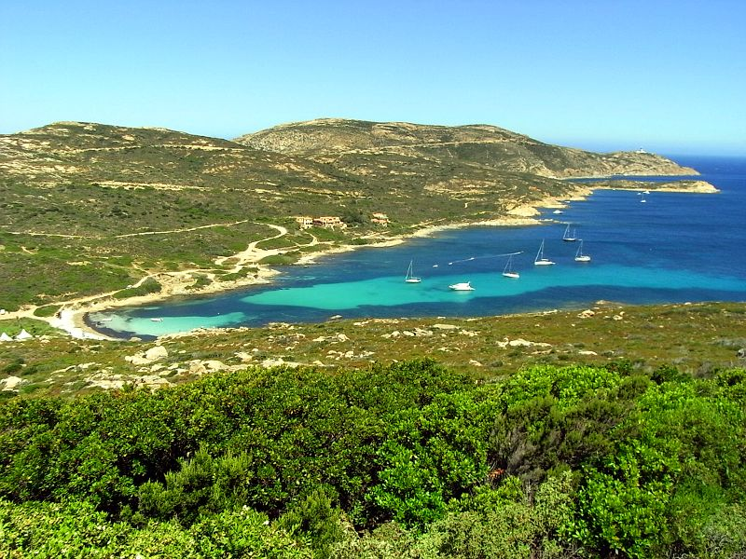
Wybrzeże Morza Śródziemnego porośnięte makią

Slide 6
ZWIERZĘTA
W strefie krajobrazu śródziemnomorskiego żyje wiele gatunków zwierząt.
W górach występują:
daniele;
kozice;
muflony;
koziorożce.
Na półwyspie Gibraltar spotkać można jedyne w Europie małpy-magoty. Nad brzegami i rozlewiskami rzek gromadzą się stada flamingów, króliki, kameleony, dziki i lisy.

Slide 7
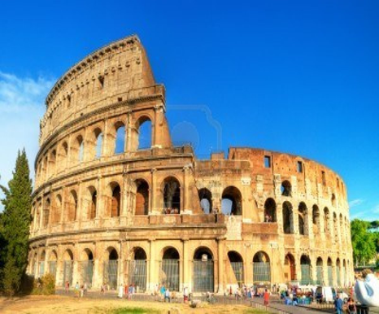
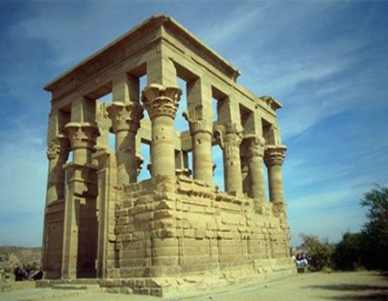
KOLEBKA CYWILIZACJI
W basenie Morza Śródziemnego powstały jedne z najstarszych cywilizacji świata. Rozwinęły się tu kultury Egiptu, starożytnej Grecji i Rzymu.
Dały one początek współczesnej kulturze europejskiej. Powodem rozwoju było głównie rolnictwo, ale także filozofia, matematyka oraz literatura w starożytności.

Slide 8
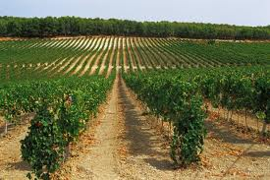
rolnictwo
Łagodny klimat śródziemnomorski sprzyja uprawie wielu roślin. Występują tu plantacje winogron- winnice oraz owoców cytrusowych: pomarańczy, cytryn i mandarynek. Charakterystyczne dla krajobrazu śródziemnomorskiego są również gaje oliwne. Z uprawianych tam oliwek wytłacza się oliwę.

Slide 9
TURYSTYKA
Obecnie liczne zabytki, łagodny klimat i ciepłe morze przyciągają bardzo wielu turystów.
Najliczniej odwiedzanymi krajami są:
Grecja;
Włochy;
Francja;
Hiszpania
Egipt.
Najstarszym i najbardziej znanym regionem turystycznym jest riwiera. Turystyka przynosi duże zyski, więc wzdłuż wybrzeży powstają coraz to nowe kompleksy hoteli i domów wypoczynkowych.

Slide 10
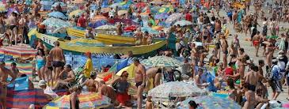
Wpływ turystyki na środowisko
Masowa turystyka jest niekorzystna dla środowiska. Budowa ośrodków turystycznych powoduje zniszczenie naturalnego wybrzeża. Bardzo duże zużycie wody w sezonie wakacyjnym doprowadza do wyczerpywania się zasobów wód gruntowych. Oczyszczalnie nie są w stanie oczyścić wszystkich ścieków i zanieczyszczoną wodę wlewa się do morza.

Slide 11
Bibliografia
http://pl.wikipedia.org/wiki/Strefa_%C5%9Br%C3%B3dziemnomorska
http://www.cro.pl/korsyka-gory-wawozy-klify-megality-t26944-45.html
http://pl.123rf.com/photo_5435116_koloseum-wielki-symbol-imperium-rzymskiego.html
http://www.edukator.pl/Egipt-Starozytny,6774,offset,3,object,18145.html
http://gimstrony.republika.pl/pogoda/menu4.html
enoturystyka.org.pl
www.dziennikbaltycki.pl

Slide 12
KONIEC

